Slide 1
Темперамент, характер, способности

Slide 2
Темперамент
-это индивидуальные особенности человека, определяющие динамику его психической деятельности и поведения.
Динамика:
Активность (быстрота реакций, двигательная активность)
Эмоциональность (быстрота возникновения, сила)

Slide 3
Названия
Еще с древних времен различали 4 типа темперамента. Древнегреческий врач Гиппократ (5-4 в.в. до н.э.) считал, что темпераменты объясняются различным соотношением жидкости организме тем какая преобладает: кровь (по лат. «сангвинис»), слизь (по греч.»флегма»), красно-желтая желчь (по греч. «холе»), черная желчь (по греч. «мелайн холе»). Отсюда и названия темпераментов.

Slide 4
Физиологические механизмы
И. П. Павлов установил, что индивидуальные особенности поведения, динамика психической деятельности зависят от индивидуальных различий в деятельности нервной системы. Основой индивидуальных различий в деятельности нервной системы- считают связь и отношение нервных процессов- возбуждения и торможения.
И.П.Павлов открыл 3 свойства процессов торможения и возбуждения:
сила процессов возбуждения и торможения (выносливость нервной системы и означает способность ее переносить либо продолжительное; либо кратковременное, но сильное возбуждение и торможение)
уравновешенность процессов возбуждения и торможения (это соотношение возбуждения и торможения. У некоторых людей эти два процесса уравновешиваются, а у других: преобладает процесс торможения или возбуждения)
подвижность процессов возбуждения и торможения (это способность их быстро сменять друг друга, быстрота появления нервного процесса в ответ на раздражение, быстрота образования новых условных связей).

Slide 5
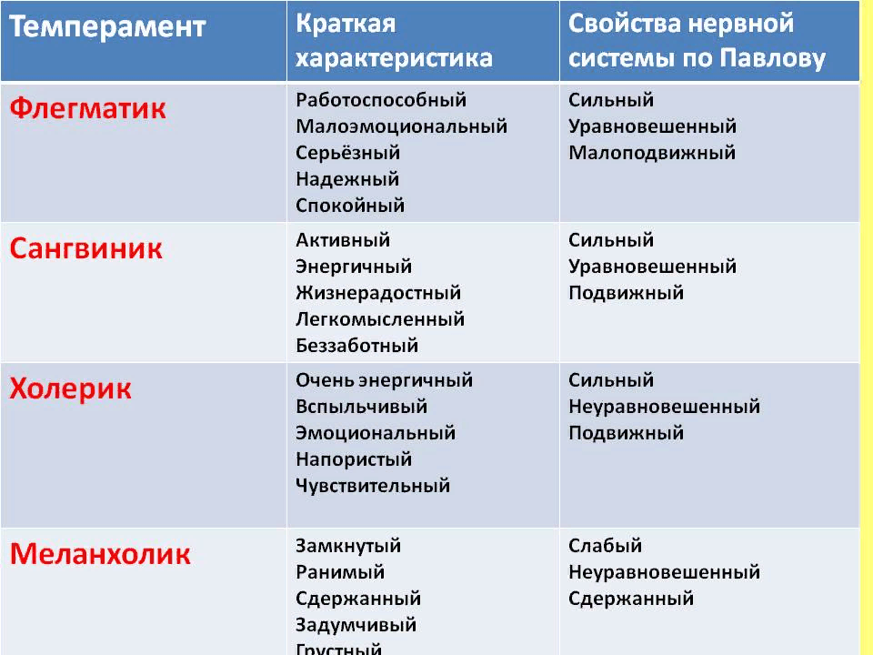

Slide 6
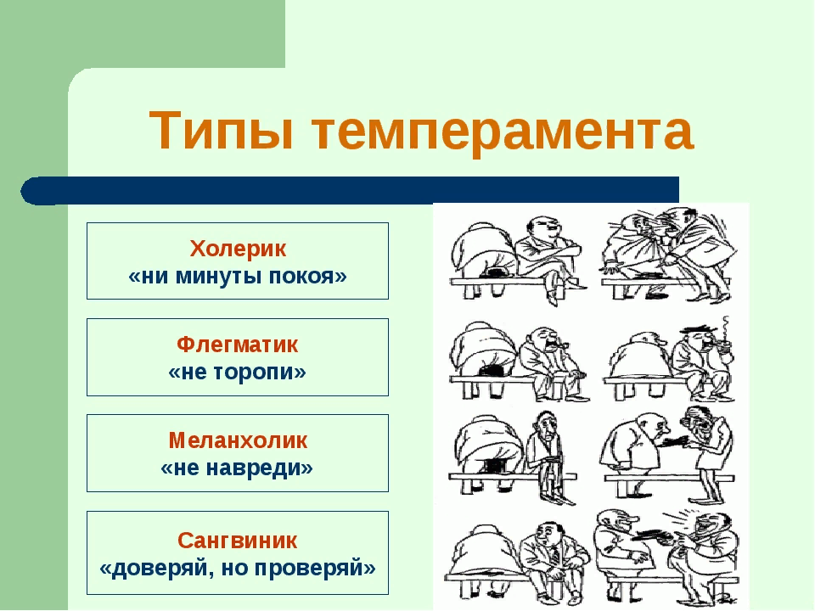

Slide 7
Психологические характеристики
Сангвиник
+ хорошо контактирует с людьми, деятелен, податлив к воспитанию, жизнерадостен.
- неустойчивое настроение, опрометчивость решений, с трудом воспитываются волевые качества, легкомысленен.
Холерик
+прямолинейность, решительность, трудоспособность.
- нервные срывы, вспыльчивость, нетерпеливость, раздражительность.
Флегматик
+ выдержка, глубина мыслей, постоянство, терпеливость.
- вялость, безучастность, лень, безволие, медлительность.
Меланхолик
+ тактичность, содержательность, глубина.
- обидчивость, тревожность, боязливость.

Slide 8
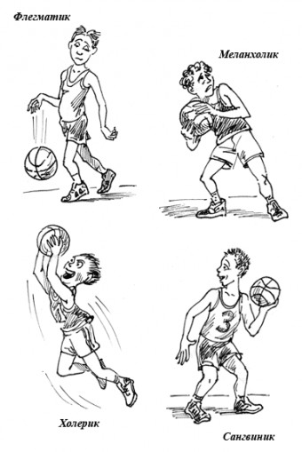

Slide 9
Характер
В переводе с греческого – «чеканка», «примета».
Особые приметы, которые человек приобретает, живя в обществе.
Характер – это совокупность устойчивых индивидуальных особенностей личности, складывающаяся и проявляющаяся в деятельности и общении, определяя типичные для индивида способы поведения.

Slide 10
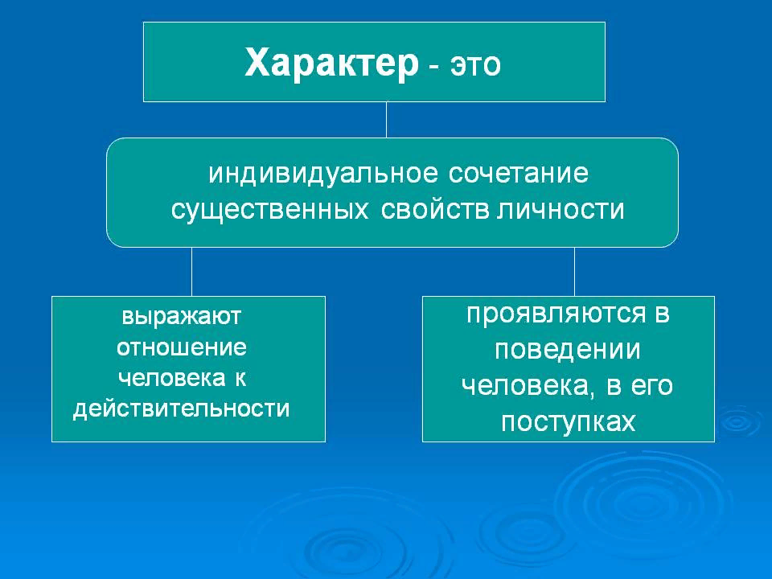

Slide 11
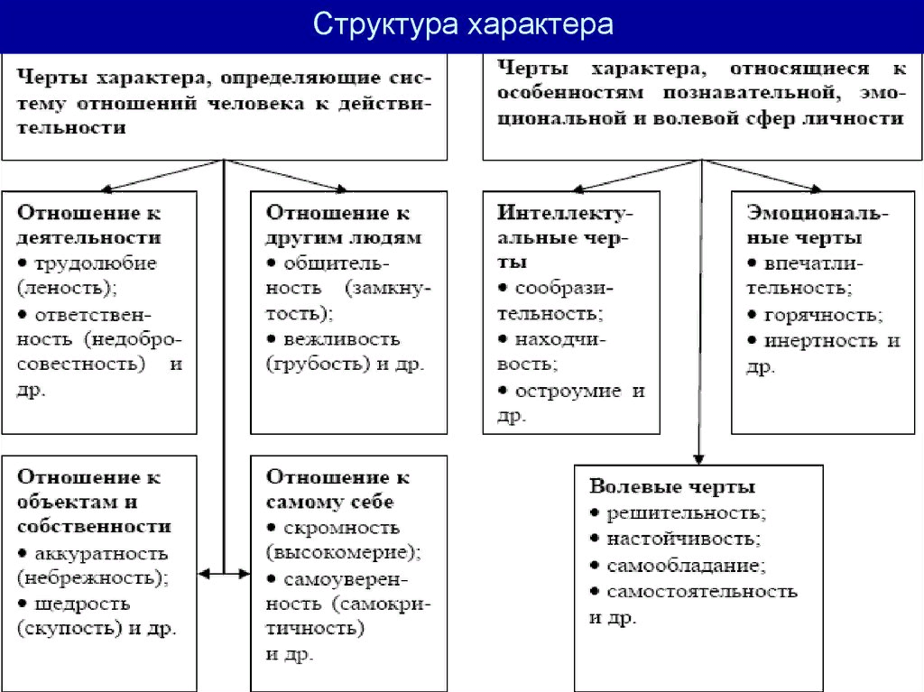

Slide 12
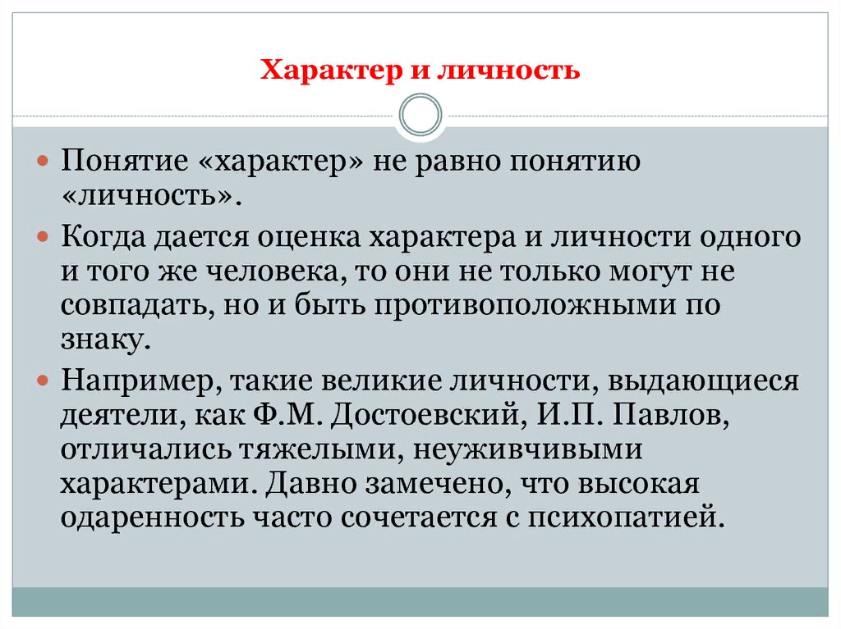

Slide 13
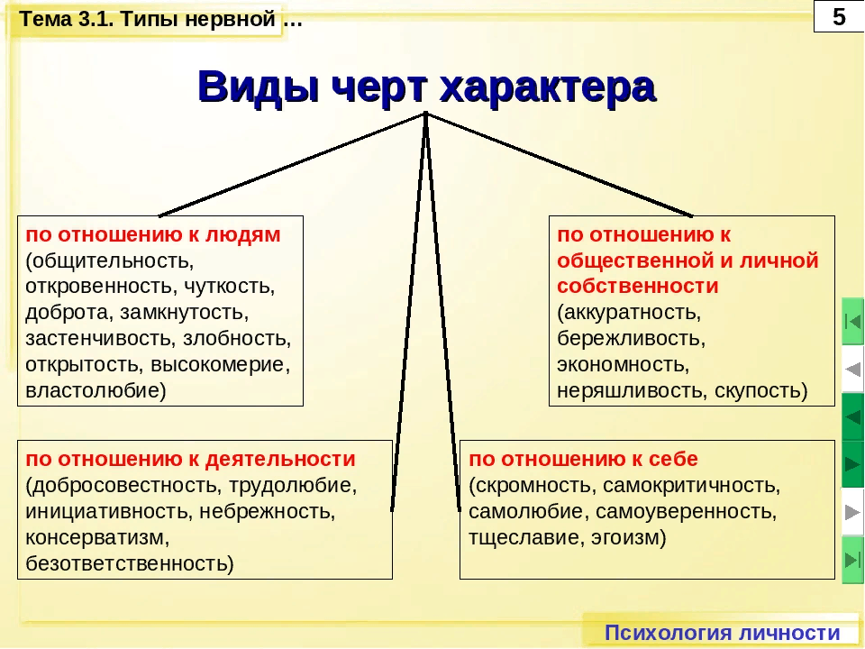

Slide 14
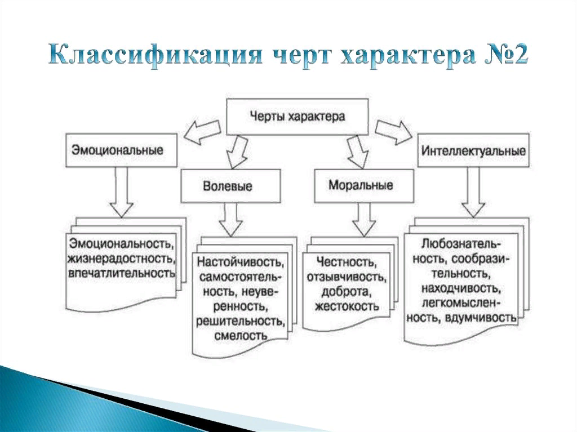

Slide 15
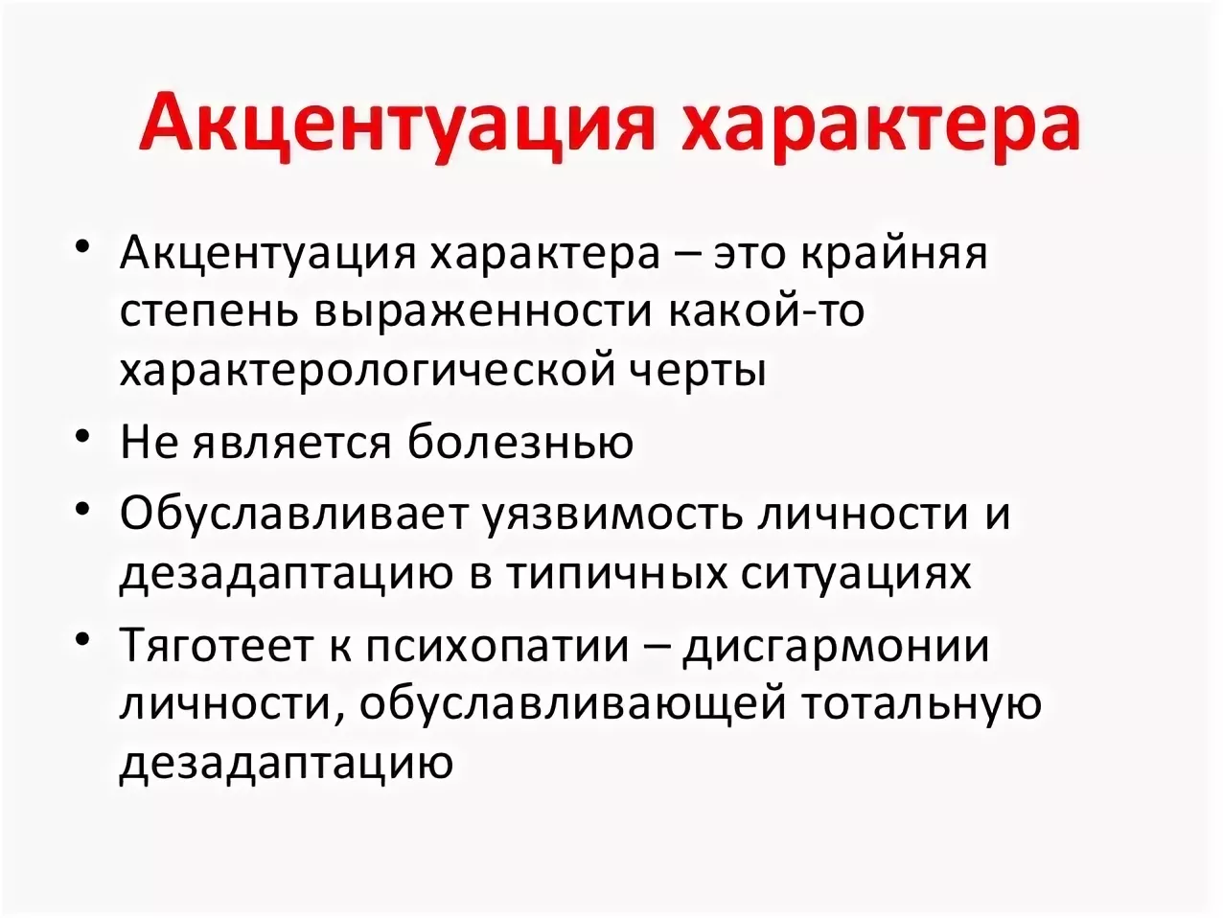

Slide 16
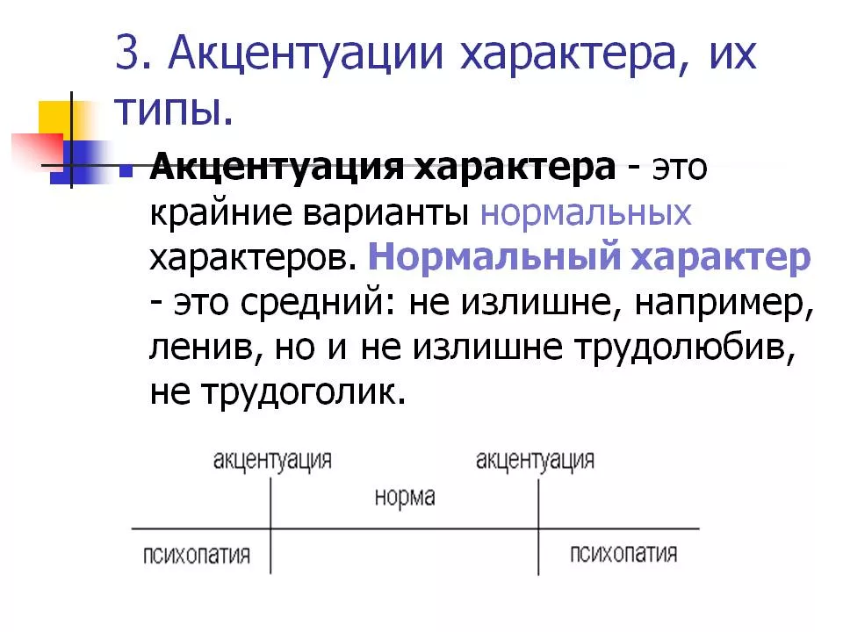

Slide 17
Способности
Способности - психологические особенности человека, от которых зависит успешность приобретения ЗУН.
Но способности это не сума ЗУН (по результатам контрольной нельзя судить о способностях)!

Slide 18
Способных людей от неспособных отли­чает более быстрое освоение деятельности, достижение в ней большей эффективности.
По отношению к навыкам, умениям и знаниям человека способности выступают как неко­торая возможность.

Slide 19
Задатки — это обусловленные наследственными генами возможности развития анатомо-физиологических и ими определяющихся некоторых психических свойств, действительное развитие которых зависит от их взаимодействия со средой.
Задатки, прежде всего проявляются в склонностях к определенному виду деятельности (стремление, интерес).

Slide 20
Количественная и качественная характеристика способностей
Качественная Способности – сложный комплекс психологических свойств человека обеспечивающих успешность деятельности.
Количественная – степень развитости способностей.
Например, Тесты на IQ = умственный возраст* 100/фактический возраст, коэффициент умственной одаренности. Сводится к наличию ЗУН. (ЕГЭ)

Slide 21
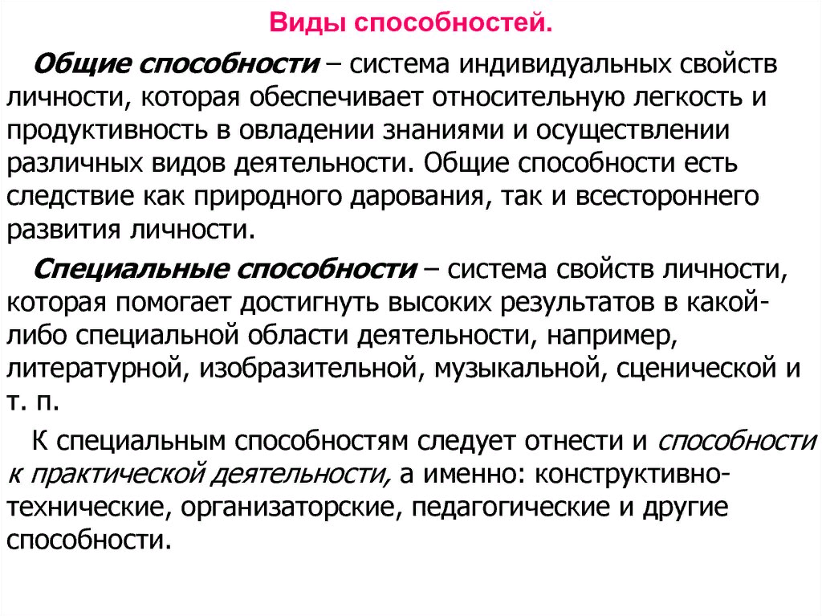

Slide 22
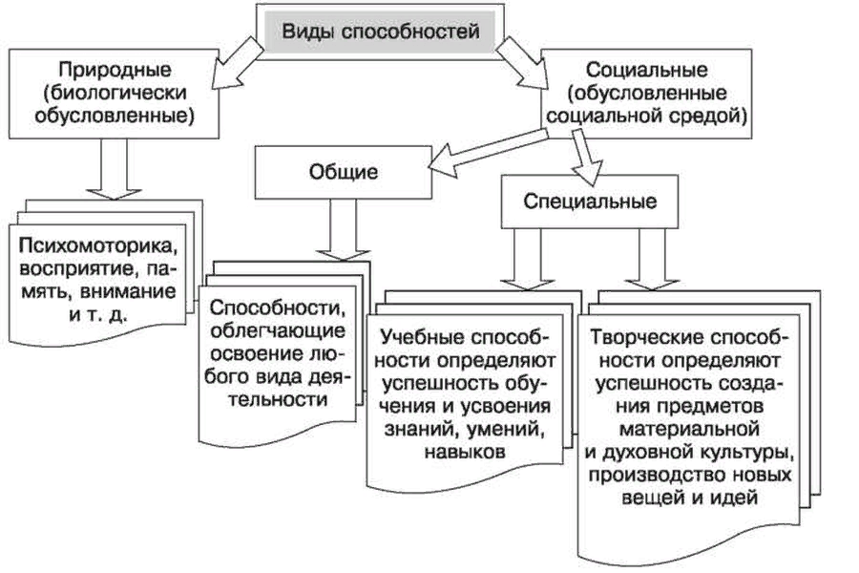

Slide 23
